Slide 1
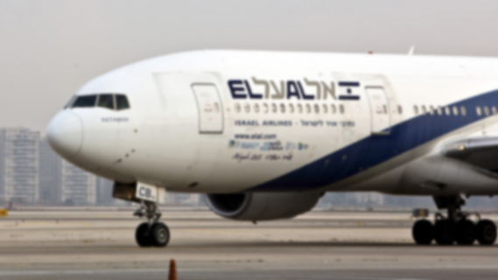
Delay’s prediction on El-Al flights
By Ron Gorlik & Shilat Ivgi

Slide 2

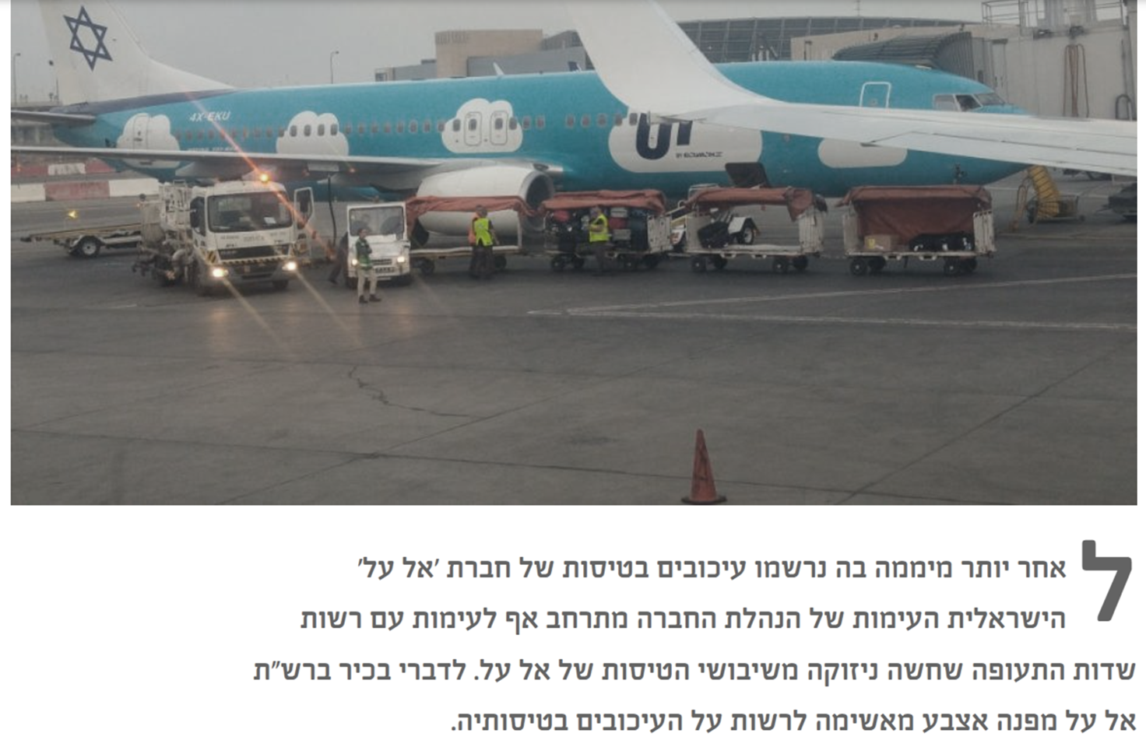
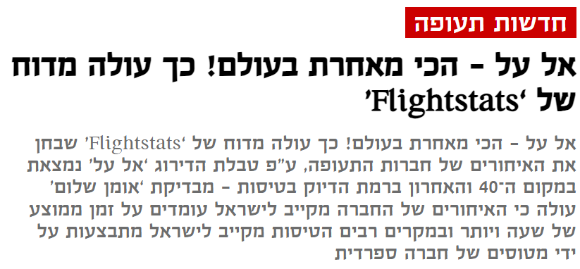
Background
בעידן שלנו, בו טיסות ממריאות ונוחתות בתדירות של רכבת או אוטובוס, איחורים וביטולים הם עניין שבשגרה. הם גם גורמים להרבה כעס בקרב הנוסעים, ובצדק. למה זה קורה, ומה אפשר לעשות בכדי לנסות לחזות ולמנוע את העיכוב הבא

Slide 3

working assumptions
אנו מניחים כי עיכובי הטיסות אינם אקראיים וכי קיים קשר בין גורם העיכוב לעיכובו בפועל.
הנתונים עליהם אנו מבצעים את החיזוי הם בין השנים 2015-2019

Slide 4
בחירת נושא
כריית נתונים
EDA וטיוב
אימון מודלים
בחירת מודלים
תוצאות חיזוי
Work stages

Slide 5


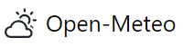
Crawling El-AL Website
Crawling Flightera website
API Flightstats Website
API Open-Meteo Website
Data acquisition and storage

Slide 6
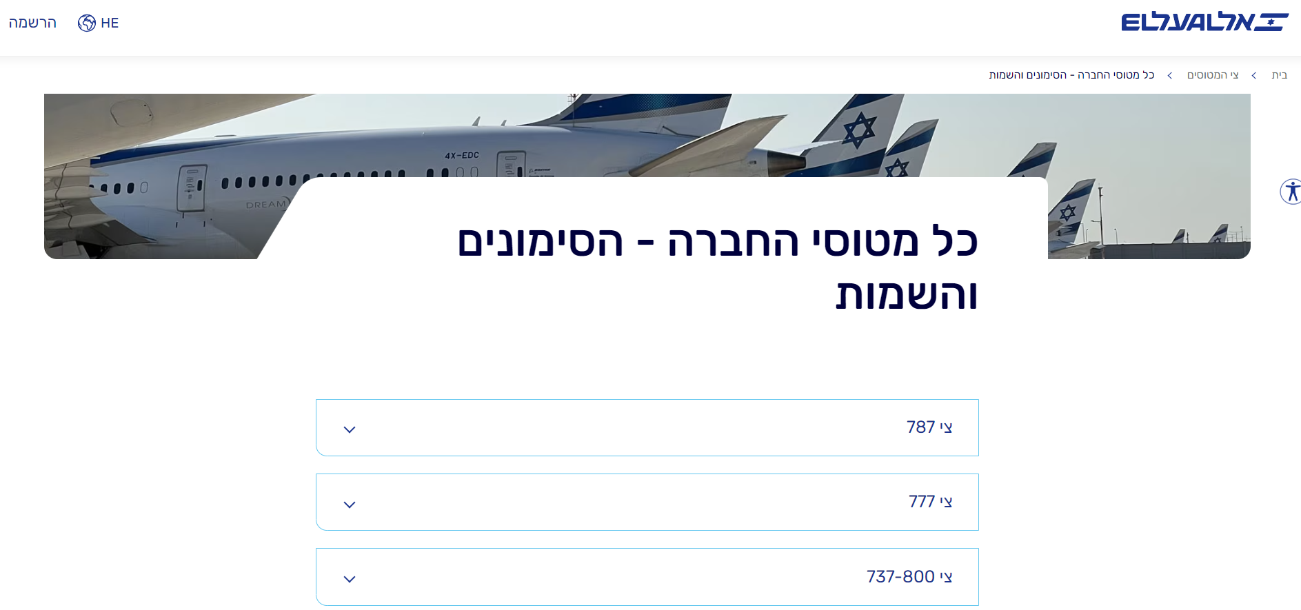
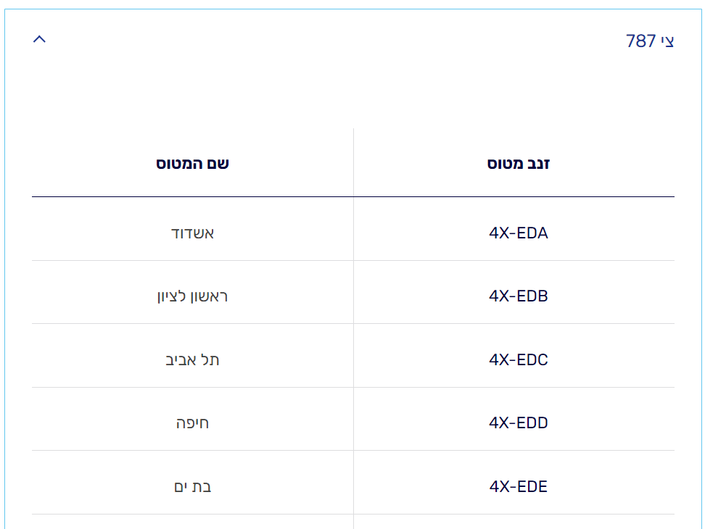
Crawling – El AL Website
באמצעות כריית נתונים הוצאנו את רשימת המטוסים של אל על מתוך האתר הרשמי של החברה
https://www.elal.com/heb/about-elal/our-fleet/all-aircraft

Slide 7
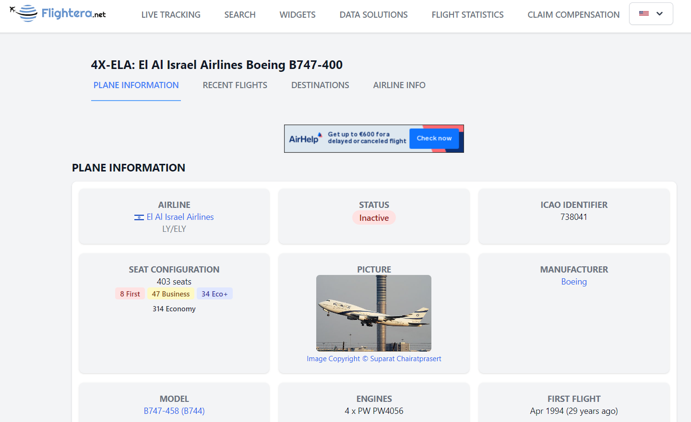
Crawling – Flightera.net Website
אתר זה מכיל נתונים על כמעט כל מטוס בעולם
באמצעות כריית נתונים הוספנו את התאריך טיסה הראשון והאחרון של כל מטוס
Flightera.net מתוך האתר
https://www.flightera.net/en/planes/4x-ela

Slide 8
API - developer.flightstats website
בוצעה פנייה לשרת API לחילוץ היסטוריית הטיסות.
הפנייה הצריכה הזדהות, ופרמטרים – מס' זנב של המטוס ותאריך.
חילצנו לכל מטוס (עפ"י מס' הזנב) את הטיסות ע"ב התאריך שנשלח כפרמטר.
לאחר מכן, איחדנו הכל לטבלה אחת המאגדת תחתיה את הנתונים כך שבהינתן מס' זנב ותאריך טיסה יהיה ניתן לראות את רשימת הטיסות.
https://developer.flightstats.com/admin/applications

Slide 9
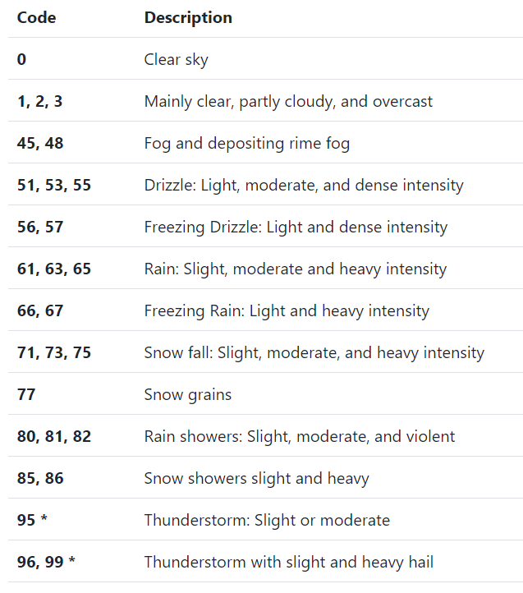
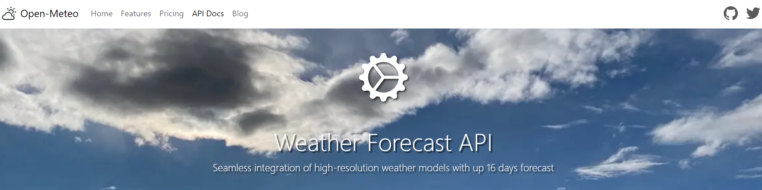
API – Open-Meteo Website
במסגרת הליך הוספת עמודת מזג אוויר, בוצע מיפוי בין קודי IATA (קוד מזהה של שד"ת) שקבלנו מהשרת של FLIGHTSTATS לקורדינטות של שד"ת ע"ב קובץJSON - https://github.com/jbrooksuk/JSON-Airports.
עם הקורדינאטות ותאריך הטיסה בצענו פניית API לאתר Open-Meteo, ועל בסיס הצלבה מול הקורדינאטות של השד"ת חילצנו את המזג אוויר להמראה ולנחיתה. בנוסף לכך, בוצע מיפוי בין סוג מזג האוויר לקוד מזג אוויר ע"ב קובץ JSON - https://gist.github.com/stellasphere/9490c195ed2b53c707087c8c2db4ec0c
https://open-meteo.com/en/docs

Slide 10


Data cleaning & Outliers
1. במסגרת ניקוי וטיוב הנתונים הורדו שדות (עמודות) לא רלוונטיות שהכילו בעיקר רשומות ריקות.
2. טיוב רשומות ללא עיכוב למס' נומרי 0 במקום NULL. 3. Remove duplicates – הושמטו רשומות כפולות.
1. עקב סגירת השמיים ממגפת הקורונה החל משנת 2020, נגרמו שיבושים רבים בעיקר במגמת התעופה ועל כן – לא ניתן לחזות עיכובי טיסות על בסיס תקופה זו.
2. שימוש ב-IQR להורדת חריגים בזמן העיכוב.

Slide 11
Data Improvement
עמודת תאריך שהגיעה מהשרת API של FLIGHTSTATS הגיעה בפורמט מחרוזת ועל כן היה צריך לפרק את העמודה ל-5 עמודות נפרדות (שנה, חודש, יום, שעות, דקות) ולבנות מחדש עמודה בפורמט תאריך.

Slide 12
Critical information for forecasting
העמודות החשובות לחיזוי זמן עיכוב טיסה יהיו :
מזג אוויר (Weather)
תאריך המראה (Departure time)
חג (Holiday)Boolean
שדה המראה (Departure Airport)
משך זמן הטיסה (Duration of flight - Minutes)

Slide 13
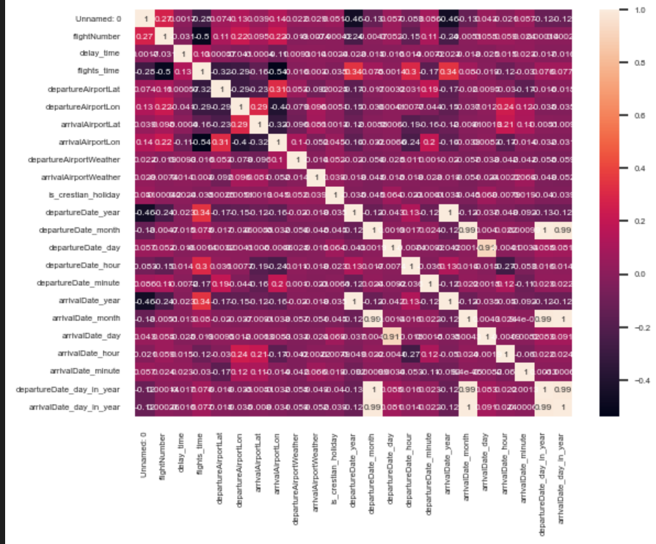
Critical information for forecasting
בצענו ויזואליזציית heat-map לחיפוש קורלציה בנתונים וחיפוש עמודות קריטיות נוספות שיכולות להטיב את המודל.

Slide 14
Choosing the first Machine-Learning Algorithm
ראשית, רצינו לחזות את מספר הדקות המדויק ביותר של העיכוב. ולכן, השתמשנו באלגוריתם רגרסיה ליניארית.

Slide 15
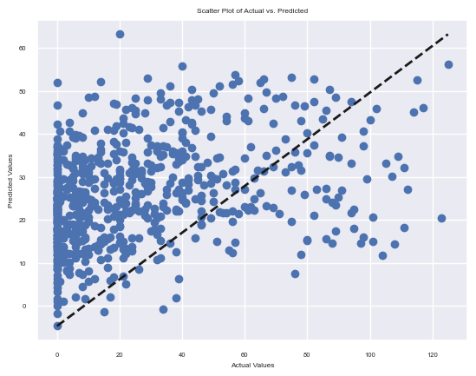
Liniar Regression
Result:
MSE = 0.0468

Slide 16
Choosing second Machine-Learning Algorithm
התוצאות ממודל רגרסיה לינארית לא היו מספיק טובות, לכן החלטנו לשנות את יעד החיזוי שלנו.
מחיזוי של ערך רציף לחיזוי של ערך קטגוריאלי –
חילקנו את עמודת "זמן העיכוב" (Delay_time) לקבוצת קטגוריות ושינינו את הבעיה מסיווג regression ל- classification.
ועל כן השתמשנו במודל Random-Forest לאימון הנתונים.

Slide 17
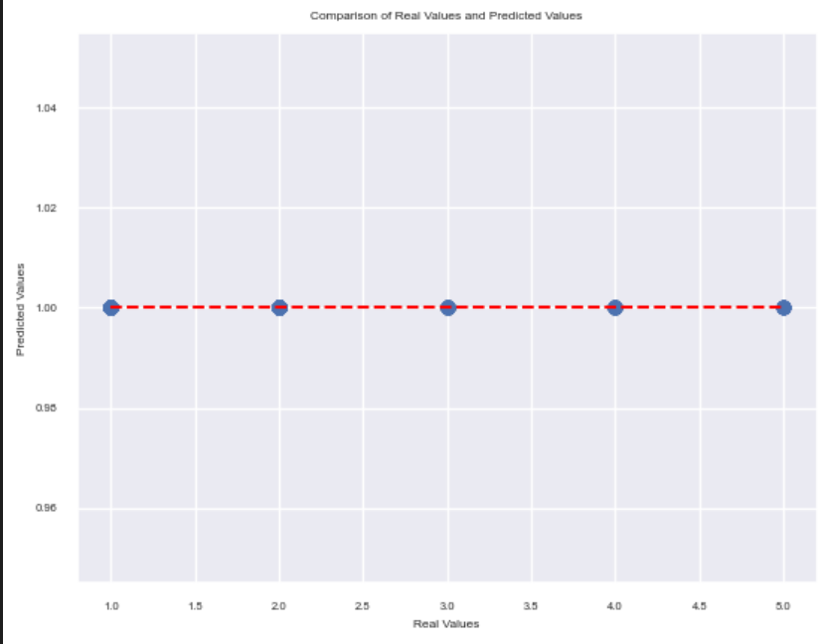
Random Forest
חילקנו ל-7 קבוצות, בכל דלתא של 25 דקות.
תוצאות:
Accuracy on training data = 0.95
Accuracy on test data= 0.61
bin_edges = [-1, 25, 50, 75,100,125,150,175[

Slide 18
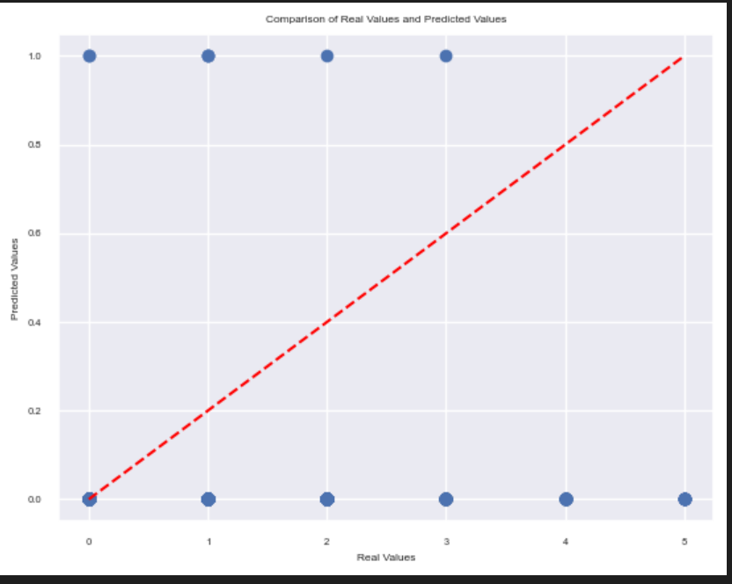
Random Forest
חילקנו ל-8 קבוצות, בכל דלתא של 25 דקות.
תוצאות האימון
Accuracy on training data = 0.95
Accuracy on test data= 0.20
bin_edges = [-1, 0, 25, 50, 75,100,125,150,175[

Slide 19
Conclusions
נראה שלא קיים קשר הדוק בין זמן העיכוב לבין העמודות שהוגדרו כפוטנציאליות לעיכובים.
אנו מניחים כי קיימים גורמים אחרים שמשפיעים על עיכובי הטיסות.
ועל כן המסקנה היא שלא היה ניתן לחזות את זמן העיכוב הבא של טיסת אל-על ע"ב המידע שברשותנו.

Slide 20


Sources
מיפוי בין קודי IATA לקורדינטות - https://github.com/jbrooksuk/JSON-Airports
API למזג אוויר - https://open-meteo.com/en/docs
API להיסטוריית טיסות - https://developer.flightstats.com/admin/applications
Crawling לרשימת המטוסים - https://www.elal.com/heb/about-elal/our-fleet/all-aircraft
Crawling לטווחי תאריכים - https://www.flightera.net/en/planes/4x-ela
מיפוי בין סוג מזג האוויר לקוד מזג אוויר ע"ב קובץ JSON - https://gist.github.com/stellasphere/9490c195ed2b53c707087c8c2db4ec0c
כתבות – לכתבה ר' - https://umanshalom.co.il/news-page/%D7%90%D7%9C-%D7%A2%D7%9C-%D7%94%D7%9B%D7%99-%D7%9E%D7%90%D7%97%D7%A8%D7%AA-%D7%91%D7%A2%D7%95%D7%9C%D7%9D-%D7%9B%D7%9A-%D7%A2%D7%95%D7%9C%D7%94-%D7%9E%D7%93%D7%95%D7%97-%D7%A9%D7%9C-flightstats/
(https://telechofesh.co.il/לכתבה ר' (התכתשות-פומבית-בין-אל-על-לרשת-מי-אשם-במ/

Slide 21
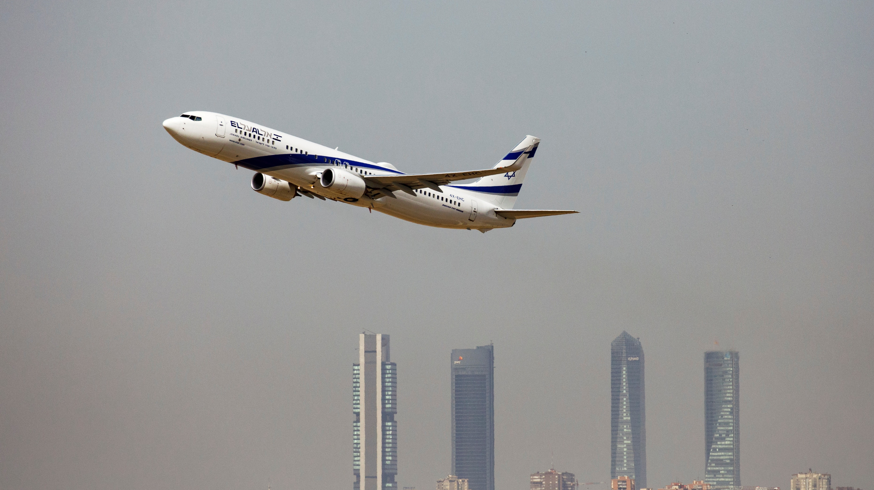
So, See you on the next flight? ☺

